Slide 1



Polars

Slide 2
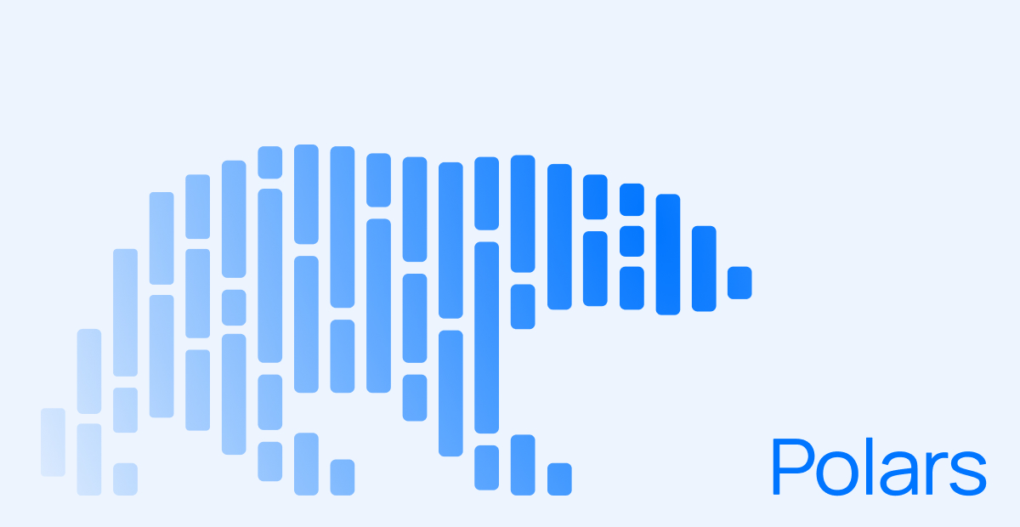
¿Que es Polars?
Es un motor de procesamiento escrito en Rúst.
Es pensado especialmente en la manipulación de datos.
Es como un hijo de pandas.

Slide 3



Slide 4

¿Ventajas de Polars?
Es rápido y eficiente.
El procesamiento es en paralelo.
Optimización de Query.
Evaluación de los Querys

Slide 5

RUST
Rust es un lenguaje de programación moderno creado por Mozilla, este es diseñado para ser rápido, seguro con la memoria, es ideal para sistemas y alto rendimiento
Rust se usa para cuando necesitamos máxima eficiencia y control digamos en Videojuegos, Navegadores, Motores de base de datos

Slide 6

Que tiene de especial Rust
Rust es especial ya que NO tiene garbage collector. Esto sígnica un recolector de basura como pasa en Java y Python que limpian la memoria automáticamente.
Rust utiliza Ownership esto es un conjunto de reglas que controla quien es dueño de cada dato, también evita que dos partes modifiquen lo mismo al mismo tiempo y además previene errores como fugas de memoria o errores de concurrencia, y todo esto se verifica en compilación, no en ejecución.

Slide 7


¡GRACIAS!

